Slide 1
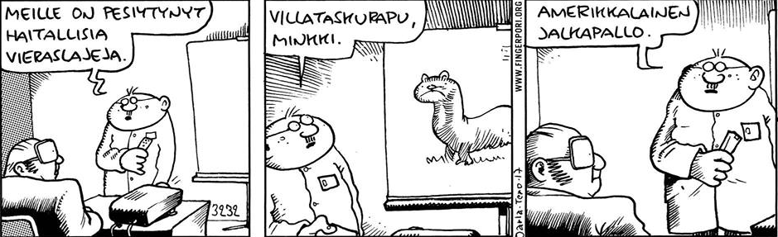

Journalistisia tekstilajeja

Slide 2
Uutinen
alkaa tärkeimmästä päätyen vähemmän tärkeään
vrt. kärjellään seisova kolmio
mitä, missä, milloin, miksi, miten, minkälaisin seurauksin?
objektiivisuus
uutiskynnyksen ylittämiseen kriteerit: uutuus, yllättävyys, tärkeys, kiinnostavuus, läheisyys, koskettavuus, negatiivisuus

Slide 3
Kommentti
kolumnin pikkuveli; reuna- tai lisähuomautus
ottaa kantaa tiiviisti
kytkeytyy toisiin juttuihin, esim. uutisiin
täydentää aihetta tuoden kirjoittajan oman mielipiteen tai kokemuksen esiin

Slide 4
Reportaasi
tyypillistä tilanteiden havainnointi ja kuvailu, läsnäolon tuntu ja tunteiden kuvaaminen
toimittajan havainnointi tapahtumapaikalla: jutun alussa tilannekuvausta tapahtumapaikalta, lukijan koukuttaminen, tiedon jakaminen vähin erin
muodoltaan ja kieleltään vapaamuotoisempi kuin esimerkiksi uutinen
faktapohjainen juttu mutta kaunokirjallisuudesta tutut kerronnan keinot monesti käytössä
toimittajan äänen kuuluvuus, kirjoittajan läsnäolo ja tekijän persoonan esiin tuleminen

Slide 5
Pääkirjoitus
ei yhden ihmisen mielipide vaan lehden virallinen kannanotto ajankohtaisiin aiheisiin ja uutisiin
tyyliltään pohtivia, perusteltuja, asiallisia
ei sitouta lehden toimittajia viralliseen linjaan

Slide 6
MIELIPIDETEKSTI/
YLEISÖNOSASTOKIRJOITUS
kohderyhmänä sanomalehden tai aikakauslehden lukijat
vakuuttaa lukijan puolelleen (arvot, asenteet, käsitykset, uskomukset, ideologiat) ja suostuttelee häntä ajattelemaan ja toimimaan haluamallaan tavalla
keskiössä teesi eli väite; näkemys, jota ajetaan sekä argumentit eli perustelut
joko maltillinen tai kärkevästi kantaa ottava
sävy riippuvainen kohderyhmästä, tavoitteesta, pituudesta, julkaisukontekstista, aiheesta

Slide 7
Yleisönosastokirjoituksen tyypillinen rakenne
1) Ongelman esittely ja kiinnostuksen herättäminen
- (viittaus tekstiin, johon kirjoitetaan vastine)
- ajankohtainen tapausesimerkki
- sitaatti
- kysymys
- väite
- kasku
2) Asian esittely ja sen yhteydessä
- näkökulman rajaus
- määritelmä
- taustatietoja
3) teesi eli kirjoittajan kannanotto
4) perustelut (ja mahdolliset vastaperustelut, jotka kirjoittaja kumoaa)
5) Koonti, jonka yhteydessä voidaan esittää
- arviointi
- johtopäätös
- toimenpide-ehdotus tai vetoomus
- teesin suhde laajempaan kokonaisuuteen tai sitaatti, väite, kysymys, anekdootti

Slide 8
Kolumni
yksipalstainen teksti
kirjoittajina toimittajat, kirjailijat, julkimot
tyypillistä selkeä kantaaottavuus ja omaäänisyys
aiheet ajankohtaisia tai ajattomia yksityisiä havaintoja ja pohdintoja
henkilökohtaiselta yleiselle tasolle
monesti yhteys lukijan elämään ja kokemuksiin
tyyli tiukan asiallinen, humoristinen, persoonallinen, kärkevä, ironinen, liioitteleva…
rakentuu teesin eli pääväitteen ympärille

Slide 9
PAKINA
lyhyehkö teksti, joka käsittelee aihettaan yleensä humoristisesti tai ironisesti
ominaista kielellinen nokkeluus, jossa yhdistyvät asiallisuus ja kaunokirjallinen tyyli
käsittelee usein sellaista ajankohtaista tai muutoin tärkeää aihetta
tyyli on tuttavallista
vaikuttaa, huvittaa, naurattaa, ironisoi, parodioi
kielellinen leikittely: uudissanat, sanojen monimerkityksisyys, tuttujen sanojen käyttö uudella tavalla
kärjistäminen, esim.: liioittelu, toisto, vähättely ja yhteensopimattomien asioiden rinnastaminen

